Slide 1

Phóng viên học đường
Chủ đề: Khám phá những ước mơ lớn
- GV chia lớp thành 4 nhóm nhỏ, mỗi nhóm sẽ tự phân công nhiệm vụ cho các thành viên (người phỏng vấn, người trả lời, người ghi chép, người được phóng vấn…..)
- HS tiến hành phỏng vấn, ghi chép (3 phút) với chủ đề: “Khám phá những ước mơ lớn.”
Sau khi hoàn thành, các nhóm sẽ trình bày lại cuộc phỏng vấn trước lớp bằng cách thuật lại nội dung của cuộc phỏng vấn.

Slide 2
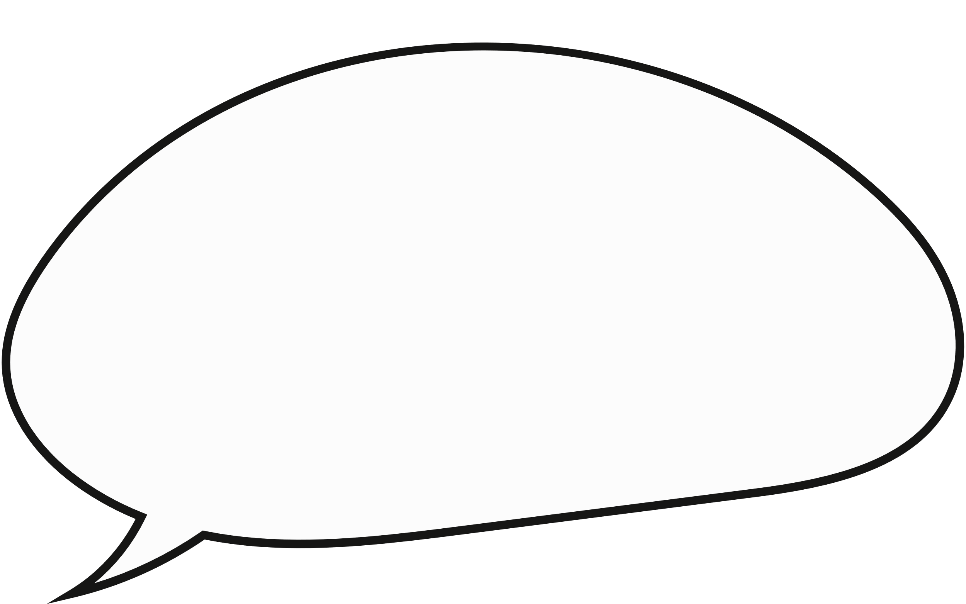

Mình ước mơ trở thành một nhà thiết kế thời trang nổi tiếng. Mình thích sáng tạo những bộ trang phục độc đáo và mang đến niềm vui cho mọi người.
Chào Minh, mình rất vui được trò chuyện cùng bạn hôm nay. Mình biết bạn có một ước mơ rất lớn, bạn có thể chia sẻ về nó được không?
Notes:
Trực tiếp

Slide 3

Tôi vừa có một cuộc phỏng vấn với bạn Minh. Bạn Minh bày tỏ ước mơ trở thành một nhà thiết kế thời trang nổi tiếng. Bạn ấy thích sáng tạo những bộ trang phục độc đáo và mang đến niềm vui cho mọi người.
Notes:
Gián tiếp

Slide 4

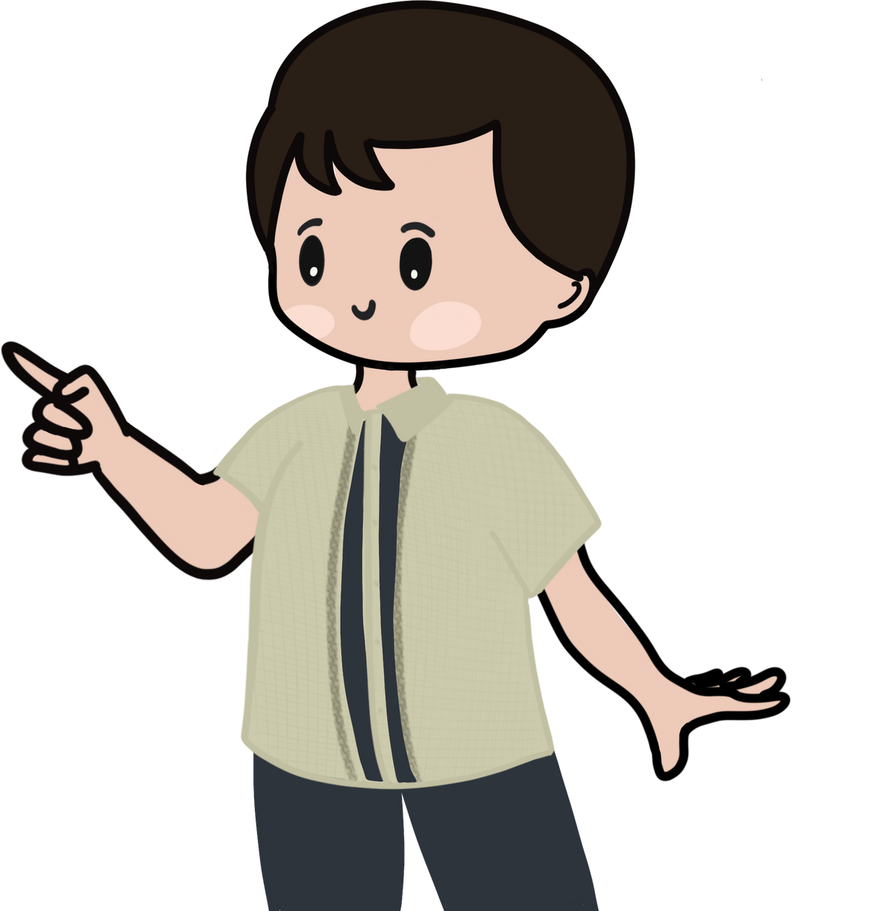
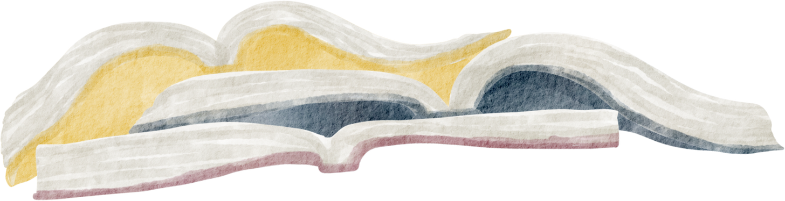
Bài 4:
Khám phá vẻ đẹp văn chương
THỰC HÀNH TIẾNG VIỆT
Cách dẫn trực tiếp và cách dẫn gián tiếp
Notes:
Giáo án của Thảo Nguyên 0979818956

Slide 5

I.
HÌNH THÀNH KIẾN THỨC

Slide 6
1. Khái niệm
 | Cách dẫn trực tiếp | Cách dẫn gián tiếp | Cách chuyển lời dẫn trực tiếp sang cách dẫn gián tiếp
Khái niệm
Dấu hiệu nhận biết
Sử dụng nguyên văn từ ngữ, câu, đoạn,…của một văn bản gốc vào bài viết, bài nói.
Sử dụng ý tưởng của người khác và diễn đạt lại theo cách của mình
- Khi viết: được đặt trong dấu ngoặc kép sau dấu hai chấm.
- Khi nói giữ nguyên ngôi xưng hô.
- Khi viết: không đặt trong dấu ngoặc kép.
- Khi nói ngôi xưng hô có sự thay đổi.
- Thường đi kèm các từ “rằng”, “là”

Slide 7

Ví dụ 1:
Hoài Thanh nói rõ quan niệm của ông về phê bình: “Điều tôi ngại nhất là mang tên nhà phê bình. Hai chữ phê bình sao nghe nó khó chịu quá”.
(Đỗ Đức Hiểu, 14 tháng Bảy 1789 và “Thi nhân Việt Nam”)
→ Cách dẫn trực tiếp, đánh dấu phần dẫn bằng dấu hai chấm và dấu ngoặc kép.

Slide 8
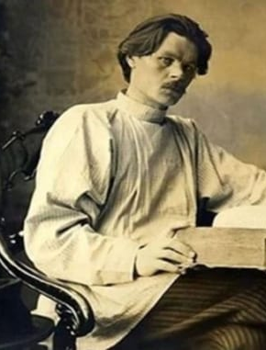
Ví dụ 2:
M.Go-rơ-ki đã kể chuyện ông đọc nhiều như thế nào trước khi thành nhà văn lớn. Muốn học giỏi văn phải bắt đầu bằng đọc văn.
(Trần Đình Sử, Đọc văn – cuộc chơi tìm ý nghĩa)
→ Bộ phận in đậm là phần dẫn gián tiếp lời kể của nhà văn M.Go-rơ-ki, phần dẫn này không được đặt trong dấu ngoặc kép.

Slide 9
2. Chuyển đổi từ cách dẫn trực tiếp sang cách dẫn gián tiếp
Ví dụ:
Hoài Thanh nói rõ quan niệm của ông về phê bình: “Điều tôi ngại nhất là mang tên nhà phê bình. Hai chữ phê bình sao nghe nó khó chịu quá”.
(Đỗ Đức Hiểu, 14 tháng Bảy 1789 và “Thi nhân Việt Nam”)
Chuyển từ cách dẫn trực tiếp trong ví dụ trên sang cách dẫn gián tiếp:
Trong “Thi nhân Việt Nam”, Hoài Thanh bày tỏ sự ngại ngùng, khó chịu khi được gọi là nhà phê bình.
Notes:
Giáo án của Thảo Nguyên 0979818956

Slide 10
 | Cách dẫn trực tiếp | Cách dẫn gián tiếp | Cách chuyển lời dẫn trực tiếp sang cách dẫn gián tiếp
Khái niệm | Sử dụng nguyên văn từ ngữ, câu, đoạn,…của một văn bản gốc vào bài viết, bài nói. | Sử dụng ý tưởng của người khác và diễn đạt lại theo cách của mình
Dấu hiệu nhận biết | - Khi viết: được đặt trong dấu ngoặc kép sau dấu hai chấm. - Khi nói giữ nguyên ngôi xưng hô. | - Khi viết: không đặt trong dấu ngoặc kép. - Khi nói ngôi xưng hô có sự thay đổi. - Thường đi kèm các từ “rằng”, “là”
- B1: Lược bỏ dấu ngoặc kép, dấu hai chấm đánh dấu phần trích dẫn trực tiếp.
- B2: Diễn đạt lại nội dung phần dẫn trực tiếp sao cho thích hợp, đảm bảo trung thành với ý được dẫn trong văn bản gốc.

Slide 11

II.
LUYỆN TẬP
Notes:
Giáo án của Thảo Nguyên 0979818956

Slide 12
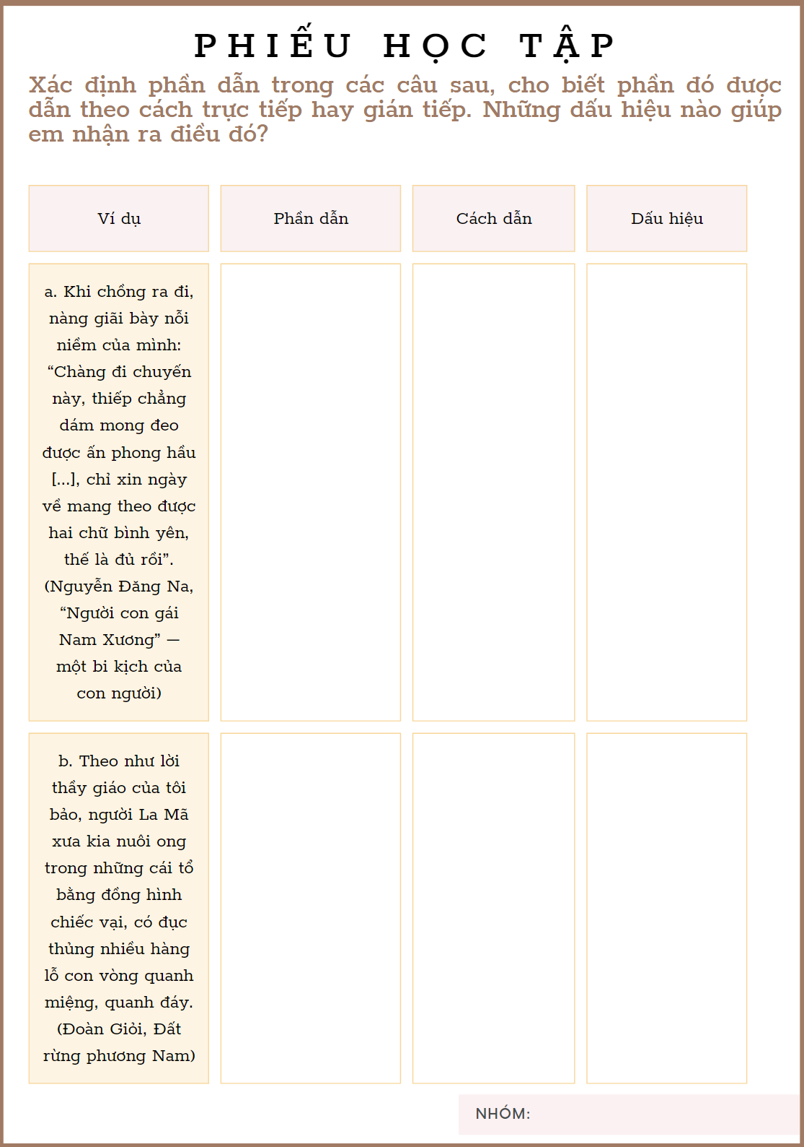
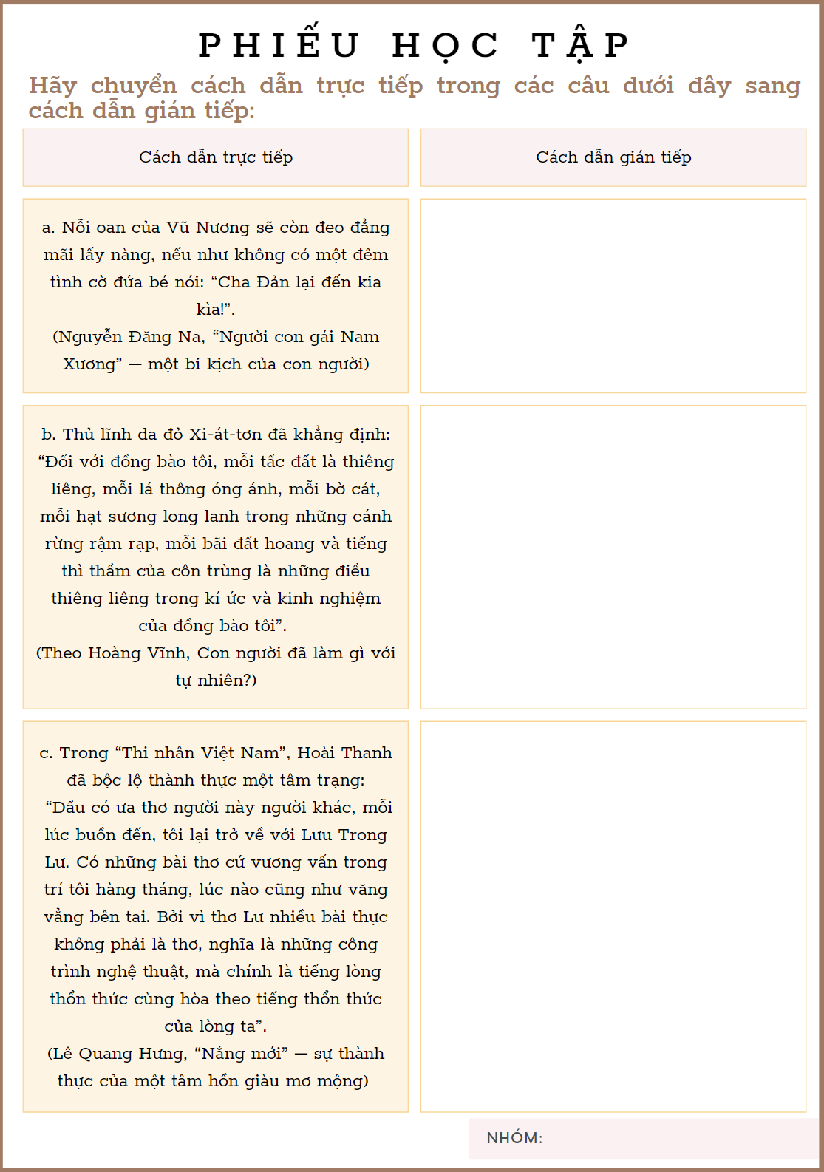
Notes:
Hoạt động nhóm

Slide 13
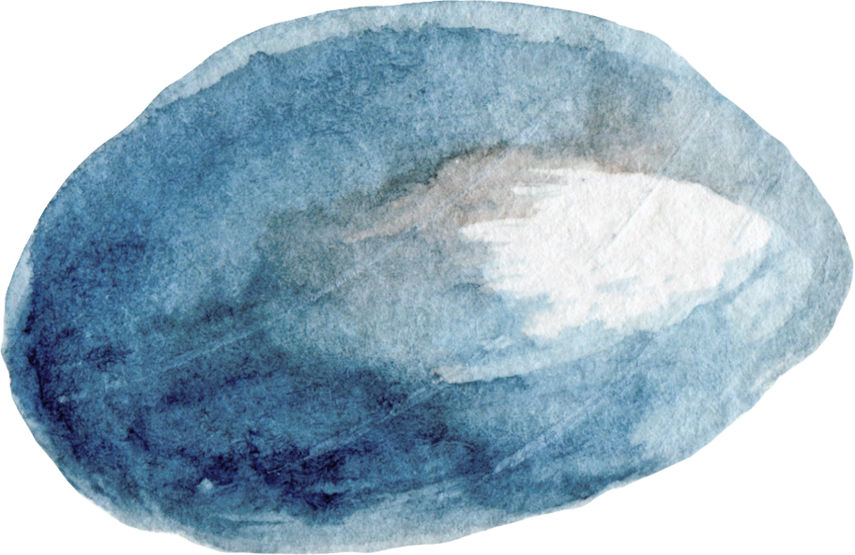
Bài 1: Xác định phần dẫn trong các câu sau, cho biết phần đó được dẫn theo cách trực tiếp hay gián tiếp. Những dấu hiệu nào giúp em nhận ra điều đó?
a. Khi chồng ra đi, nàng giãi bày nỗi niềm của mình: “Chàng đi chuyến này, thiếp chẳng dám mong đeo được ấn phong hầu [...], chỉ xin ngày về mang theo được hai chữ bình yên, thế là đủ rồi”.
(Nguyễn Đăng Na, “Người con gái Nam Xương” – một bi kịch của con người)
b. Theo như lời thầy giáo của tôi bảo, người La Mã xưa kia nuôi ong trong những cái tổ bằng đồng hình chiếc vại, có đục thủng nhiều hàng lỗ con vòng quanh miệng, quanh đáy.
(Đoàn Giỏi, Đất rừng phương Nam)

Slide 14
Ví dụ | Phần dẫn | Cách dẫn | Dấu hiệu
a. Khi chồng ra đi, nàng giãi bày nỗi niềm của mình: “Chàng đi chuyến này, thiếp chẳng dám mong đeo được ấn phong hầu [...], chỉ xin ngày về mang theo được hai chữ bình yên, thế là đủ rồi”. (Nguyễn Đăng Na, “Người con gái Nam Xương” – một bi kịch của con người)
“Chàng đi chuyến này, thiếp chẳng dám mong đeo được ấn phong hầu [...], chỉ xin ngày về mang theo được hai chữ bình yên, thế là đủ rồi”.
Trực tiếp
Phần dẫn được đặt sau dấu hai chấm và trong dấu ngoặc kép.
Notes:
Giáo án của Thảo Nguyên 0979818956

Slide 15
Ví dụ | Phần dẫn | Cách dẫn | Dấu hiệu
b. Theo như lời thầy giáo của tôi bảo, người La Mã xưa kia nuôi ong trong những cái tổ bằng đồng hình chiếc vại, có đục thủng nhiều hàng lỗ con vòng quanh miệng, quanh đáy. (Đoàn Giỏi, Đất rừng phương Nam)
người La Mã xưa kia nuôi ong trong những cái tổ bằng đồng hình chiếc vại, có đục thủng nhiều hàng lỗ con vòng quanh miệng, quanh đáy.
Gián tiếp
có lời chỉ dẫn “theo như lời thầy giáo của tôi bảo”, phần dẫn không được đặt trong dấu ngoặc kép.

Slide 16
Bài 2: Hãy chuyển cách dẫn trực tiếp trong các câu dưới đây sang cách dẫn gián tiếp:
a. Nỗi oan của Vũ Nương sẽ còn đeo đẳng mãi lấy nàng, nếu như không có một đêm tình cờ đứa bé nói: “Cha Đản lại đến kia kìa!”.
(Nguyễn Đăng Na, “Người con gái Nam Xương” – một bi kịch của con người)
b. Thủ lĩnh da đỏ Xi-át-tơn đã khẳng định: “Đối với đồng bào tôi, mỗi tấc đất là thiêng liêng, mỗi lá thông óng ánh, mỗi bờ cát, mỗi hạt sương long lanh trong những cánh rừng rậm rạp, mỗi bãi đất hoang và tiếng thì thầm của côn trùng là những điều thiêng liêng trong kí ức và kinh nghiệm của đồng bào tôi”.
(Theo Hoàng Vĩnh, Con người đã làm gì với tự nhiên?)
c. Trong “Thi nhân Việt Nam”, Hoài Thanh đã bộc lộ thành thực một tâm trạng:
“Dầu có ưa thơ người này người khác, mỗi lúc buồn đến, tôi lại trở về với Lưu Trong Lư. Có những bài thơ cứ vương vấn trong trí tôi hàng tháng, lúc nào cũng như văng vẳng bên tai. Bởi vì thơ Lư nhiều bài thực không phải là thơ, nghĩa là những công trình nghệ thuật, mà chính là tiếng lòng thổn thức cùng hòa theo tiếng thổn thức của lòng ta”.
(Lê Quang Hưng, “Nắng mới” – sự thành thực của một tâm hồn giàu mơ mộng)

Slide 17
a. Nỗi oan của Vũ Nương sẽ còn đeo đẳng mãi lấy nàng, nếu như không có một đêm tình cờ đứa bé nói cha của nó lại đến rồi.
b. Thủ lĩnh da đỏ Xi-át-tơn đã khẳng định rằng, đối với đồng bào của ông, mỗi tấc đất là thiêng liêng, mỗi lá thông óng ánh, mỗi bờ cát, mỗi hạt sương long lanh trong những cánh rừng rậm rạp, mỗi bãi đất hoang và tiếng thì thầm của côn trùng là những điều thiêng liêng trong kí ức và kinh nghiệm của đồng bào ông.
c. Trong “Thi nhân Việt Nam”, Hoài Thanh đã bộc lộ thành thực tâm trạng của ông, đó là dầu có ưa thơ người này người khác, mỗi lúc buồn đến, ông lại trở về với Lưu Trọng Lư. Có những bài thơ cứ vương vấn trong trí ông hàng tháng, lúc nào cũng văng vẳng bên tai. Bởi vì đối với ông, thơ của Lưu Trọng Lư nhiều bài không phải là thơ, nghĩa là những công trình nghệ thuật, mà chính là tiếng lòng thổn thức cùng hòa theo tiếng thổn thức trong lòng mỗi người.

Slide 18

Bài 3: Viết đoạn văn nghị luận (khoảng 5 – 7 câu) có nội dung liên quan đến ý kiến dưới đây, trích dẫn ý kiến đó theo cách trực tiếp hoặc gián tiếp.
Cái tài của Nguyễn Dữ là ông đã dung hòa được hiện thực với ước mơ, giữa cái tồn tại với cái ảo ảnh.
(Nguyễn Đăng Na, “Người con gái Nam Xương” – một bi kịch của con người)

Slide 19
Nguyễn Đăng Na đã bày tỏ quan điểm của mình rằng: “Cái tài của Nguyễn Dữ là ông đã dung hòa được hiện thực với ước mơ, giữa cái tồn tại với cái ảo ảnh”. Thật vậy, Nguyễn Dữ đã sử dụng nhiều chi tiết kỳ ảo để thể hiện ước mơ của mình về một xã hội công bằng, nơi con người tốt đẹp được đền đáp. Tuy nhiên, tác giả cũng không tô hồng thực tế, mà vẫn thể hiện những bất công, oan khuất mà con người phải chịu đựng.Sự dung hòa giữa hiện thực và ước mơ, giữa cái tồn tại và cái ảo ảnh tạo nên sức hấp dẫn cho tác phẩm của Nguyễn Dữ. Qua đó, tác giả thể hiện niềm tin vào những giá trị tốt đẹp của con người và gửi gắm thông điệp về một xã hội công bằng, tốt đẹp.
→ Cách dẫn trực tiếp, đánh dấu phần dẫn bằng dấu hai chấm và dấu ngoặc kép.

Slide 20
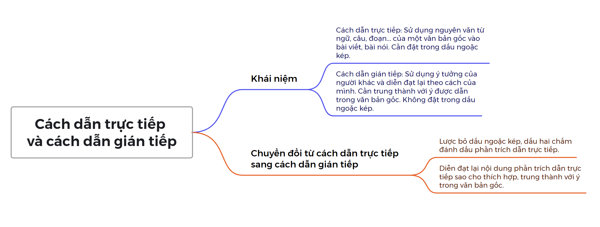
Notes:
Vẽ sơ đồ tư duy khái quát nội dung kiến thức bài học

